Slide 1
Анализ игры Zombie Revolution
Подготовил Чумакин Д.Е.

Slide 2
Содержание
Общие показатели
Технические проблемы
Маркетинговая акция
Финансовые метрики
Показатель вирусности
Новый канал привлечения
Лояльность

Slide 3
Регистрация пользователей
3078 уникальных пользователей
Июль 2022 - Март 2023
С декабря 2022 резкий рост регистраций с пиком в марте.

Slide 4
Количество и качество игровых сессий
Всего сессий: 27161
Из них > 5 минут: 19357
Декабрь 2022: резкое падение доли «качественных» сессий
Март 2023: пик количества сессий (совпадает с ростом регистраций)

Slide 5
Динамика «длинных» сессий
“Длинная” сессия – более 1 часа
Декабрь 2022: падение до 56% (минимальное значение)
Апрель 2023: подъём до 70% (максимум)

Slide 6
Средняя длительность игровых сессий
Декабрь 2022: небольшой подъём
Аномалия в марте 2023: средняя длительность - 5,5 мин (в остальные месяцы - около 2,3–2,7 мин)
Апрель 2023: возврат к норме

Slide 7
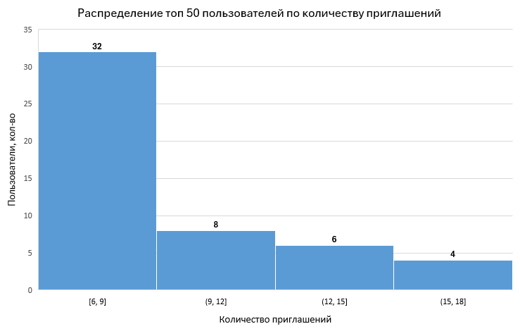
Реферальная программа: вовлечение и конверсия
Всего приглашений: 7933
Приглашали: 2992 игрока
Конверсия в установку: 36%
27 самых эффективных игроков (> 5 приглашений, конверсия ≥ 50%)
1 аномалия (id 2901910): 6+ приглашений, 0 установок (потенциальный спам)

Slide 8
Проблемы с данными сессий (битые строки)
Всего битых сессий: 3262
Доля от всех сессий: 12%
98% всех битых строк приходится на iOS
iOS — 19% сессий битые (каждая пятая)
Android — 0,75% сессий битые

Slide 9
Результаты акции: DAU, WAU, MAU
Период акции: 1-21 марта 2023
Рекордное количество уникальных пользователей
Пиковые значения:
DAU: 218
WAU: 772
MAU: 1544
Максимум — на последней неделе акции

Slide 10
Sticky Factor во время акции
Понижение sticky factor во время акции
Рост в последние дни акции
Рекомендация: в следующих акциях добавить «бустер» в середине

Slide 11
Выручка по типам продуктов
Transport и weapon — стабильно низкие выплаты
Март 2023: резкий рост по Ammo, Materials и особенно Currency
Currency: 45k → 106k (+135%)

Slide 12
Изменение цены кристалла
До января: ~30 кристаллов за покупку
После января: 17–23 кристалла (спрос снизился)
Выручка выросла — пик в марте (37,8 тыс.)

Slide 13
Когортный анализ: выручка на пользователя
Заметный рост выручки с октября 2022
Мартовская когорта — максимум (1087)

Slide 14
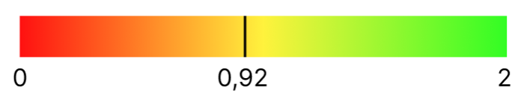
Вирусность игры, k-factor
K = 0,92
K-factor < 1 – эффект вирусности не сработал
≈315 новых пользователей

Slide 15
Таргетированная реклама: качество аудитории
Остальные месяцы
Средняя продолжительность сессии: 2 ч 57 мин
Ноябрь–Декабрь 2022
Средняя продолжительность сессии: 3 ч 37 мин
+22,6%
Рекламная стратегия привлекла более лояльных игроков

Slide 16
Лояльность: crit_invite
Пользователь пригласил ≥ 3 друзей, ≥1 зарегистрировался
Пик LMAU – март 2023: 532

Slide 17
Лояльность: crit_1000
Пользователь оплатил ≥ 1000 рублей за всё время
Пик LMAU – март 2023: 230

Slide 18
Лояльность: crit_invite AND crit_1000
Одновременно выполняются crit_invite и crit_1000
Пик LMAU – март 2023: 76

Slide 19
Лояльность: crit_invite OR crit_1000
Выполняется crit_invite или crit_1000.
Пик LMAU – март 2023: 686
При любом критерии лояльности, пик LMAU достигается в марте 2023

Slide 20
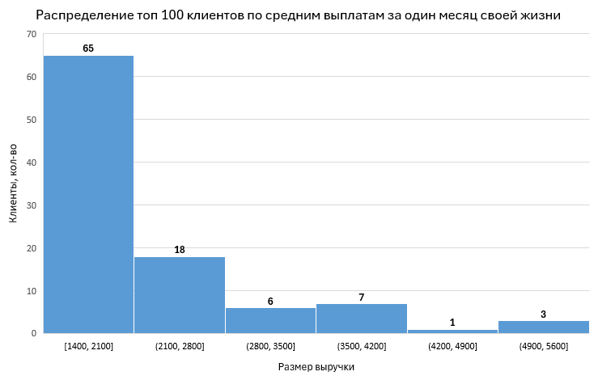
Лояльность: средние выплаты за месяц
Пользователь входит в топ-100 пользователей по средним выплатам за один месяц своей жизни
65 пользователей платят от 1400 до 2100 рублей в месяц
Максимум: 5600 рублей в месяц

Slide 21
Спасибо за внимание

